Slide 1
MEMORIA CACHE
MEMORIA
PRINCIPAL
CPU
CACHÉ

Slide 2
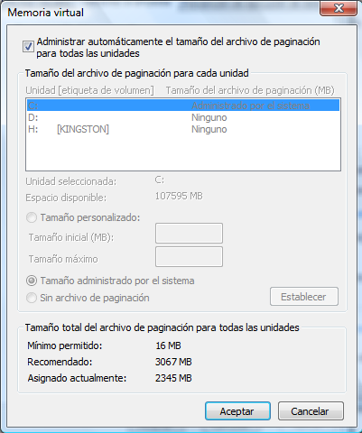
Memoria Virtual
El SO también utiliza parte del propio disco duro como
memoria virtual.
En Windows:
WIN386.SWP o PAGEFILE.SYS
En Linux:
Partición del disco exclusiva llamada SWAP
Registros
Ejemplo

Slide 3


Slide 4
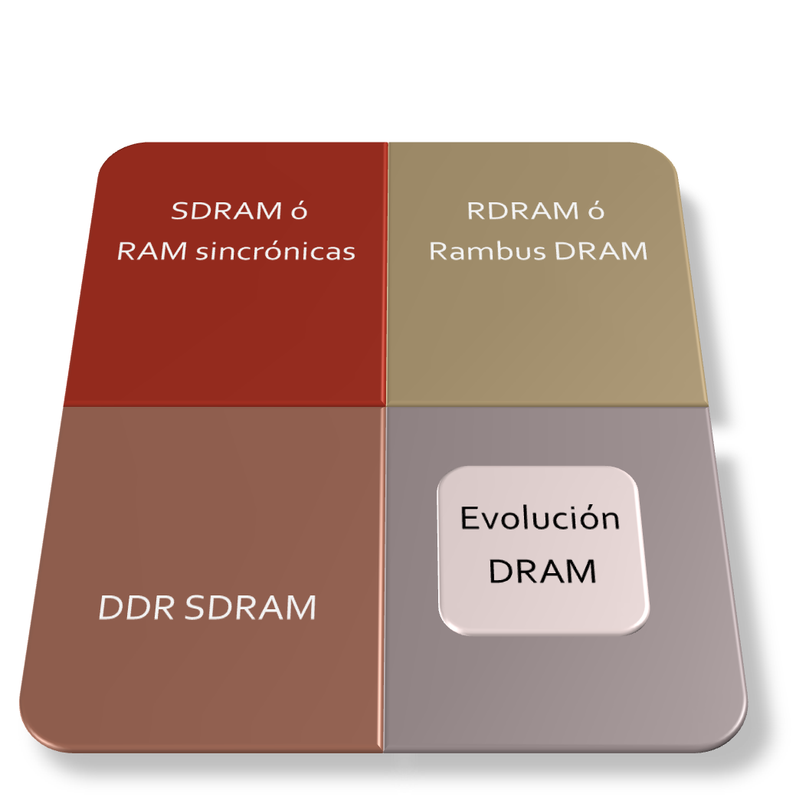

Slide 5
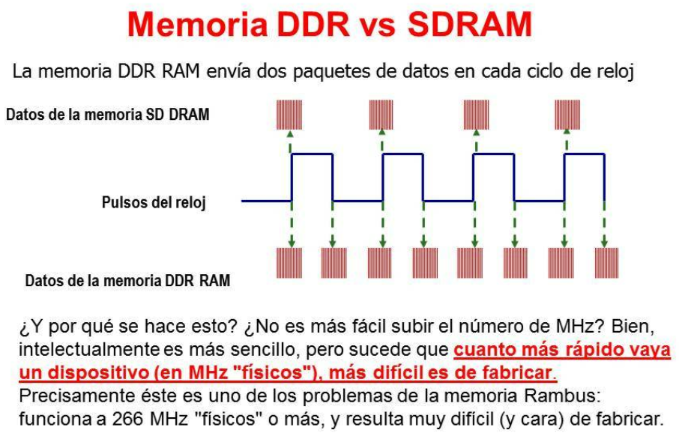

Slide 6

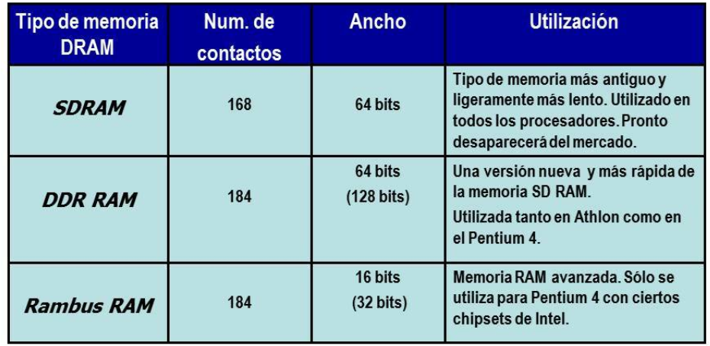

Slide 7
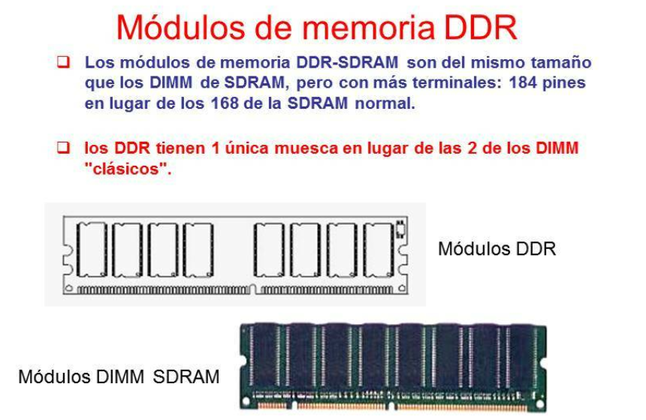

Slide 8


Slide 9
Factores de Forma
Módulo | Tecnología | Pines | Bits
DIMM | SRDRAM | 168 | 64
RIMM Disipador | RDRAM | 184 | 64
DDR | DDR | 184 | 64

Slide 10
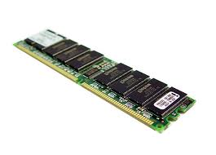

Características generales RAM
LATENCIA
PARIDAD y CORRECCIÓN DE ERRORES
VELOCIDAD
Por tiempo de acceso (nanoseg.)
Frecuencia (MHz)
Velocidad de transferencia de datos

